Slide 1
В единстве сила
Урок, посвященный Дню народного единства

Slide 2
Поразмышляем!
Как вы понимаете значение слова «единство»?
Как вы думаете, что объединяет и сплачивает народ?

Slide 3
В историческом прошлом – единство народа!

Slide 4
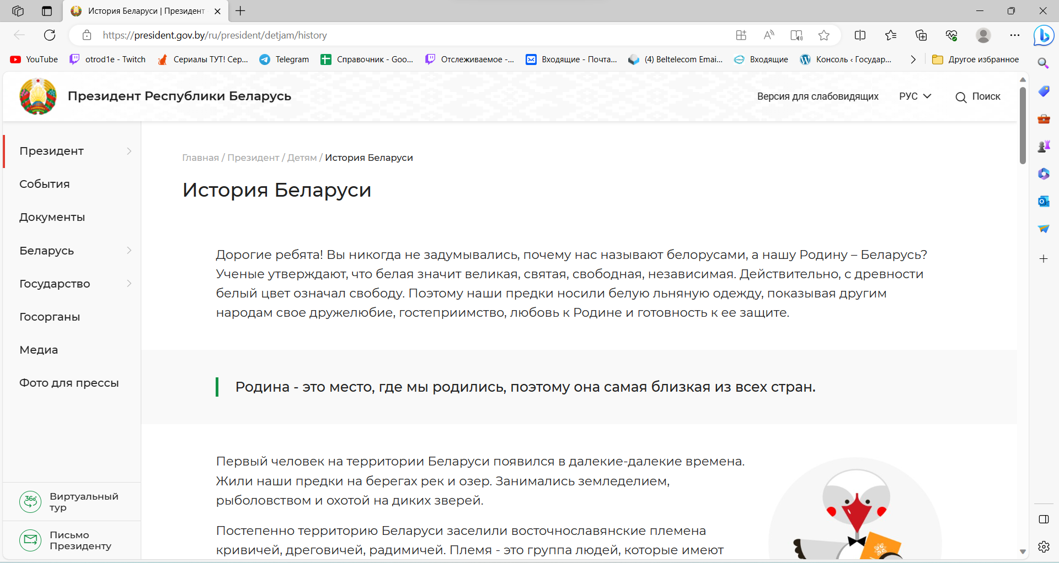
интернет-портал president.gov.by

Slide 5
Поразмышляем
Какие события из истории нашей страны способствовали объединению белорусского народа?
Великую Отечественную войну называют ярким примером народного единения. Как вы думаете, почему?

Slide 6
Традиции народа – залог его единства и согласия»

Slide 7
Давайте придумаем символ Дня народного единства 2023!

